Slide 1
Jak działa ekosystem?
Julia Biernacka

Slide 2
27 marca
W naczyniu na podłożu przygotowanym z przepuszczalnego piasku oraz warstwy ziemi posiałam nasiona buraka ćwikłowego, rzodkiewki oraz pszenicy które spryskałam wodą i szczelnie zamknęłam. Naczynie odstawiłam przy oknie na parapecie w nasłonecznionym miejscu.

Slide 3
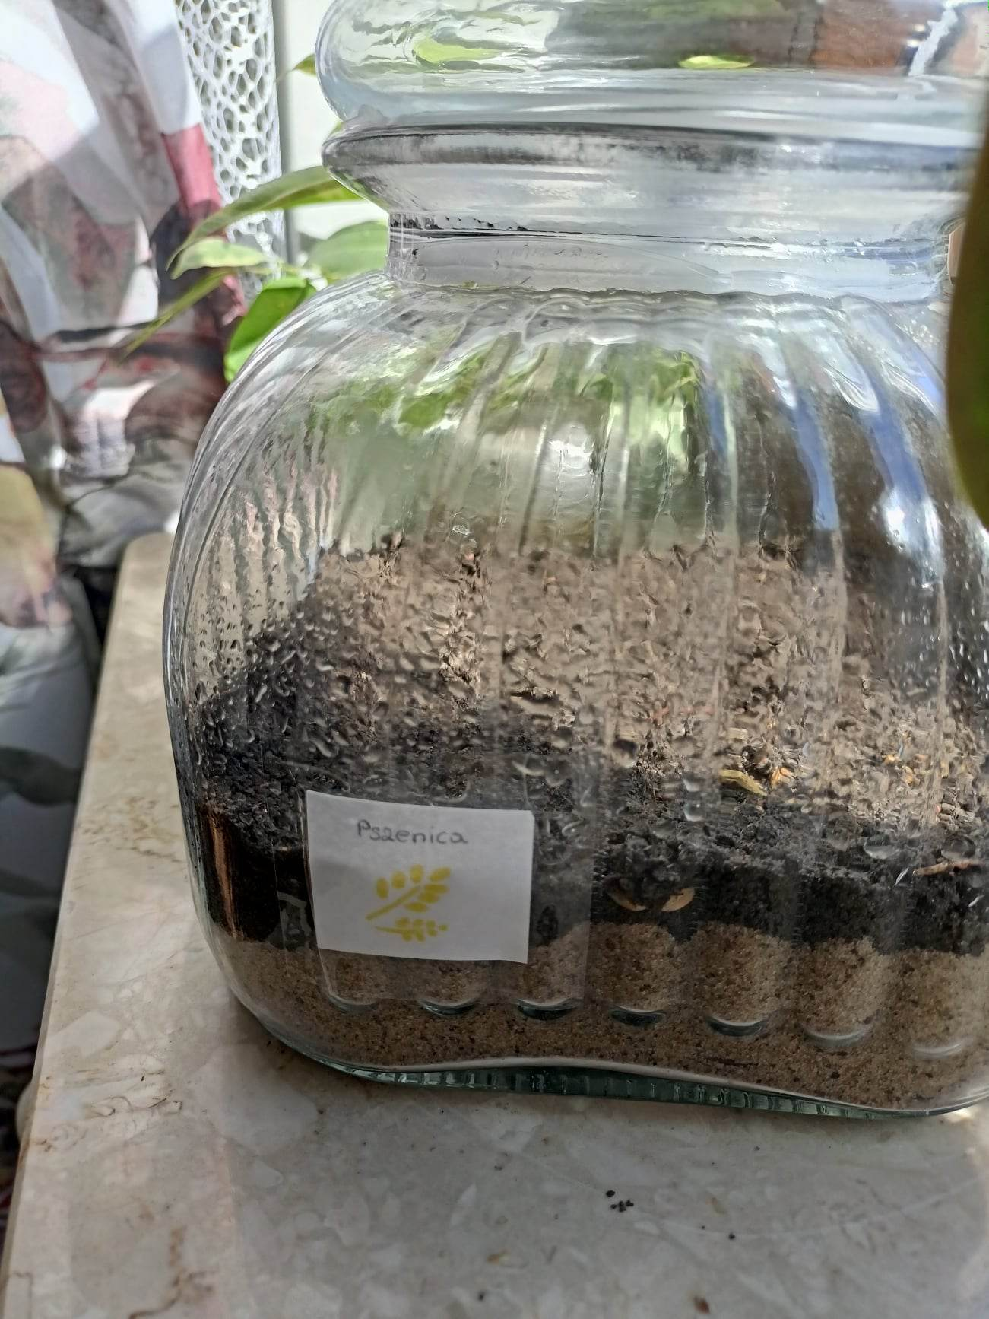
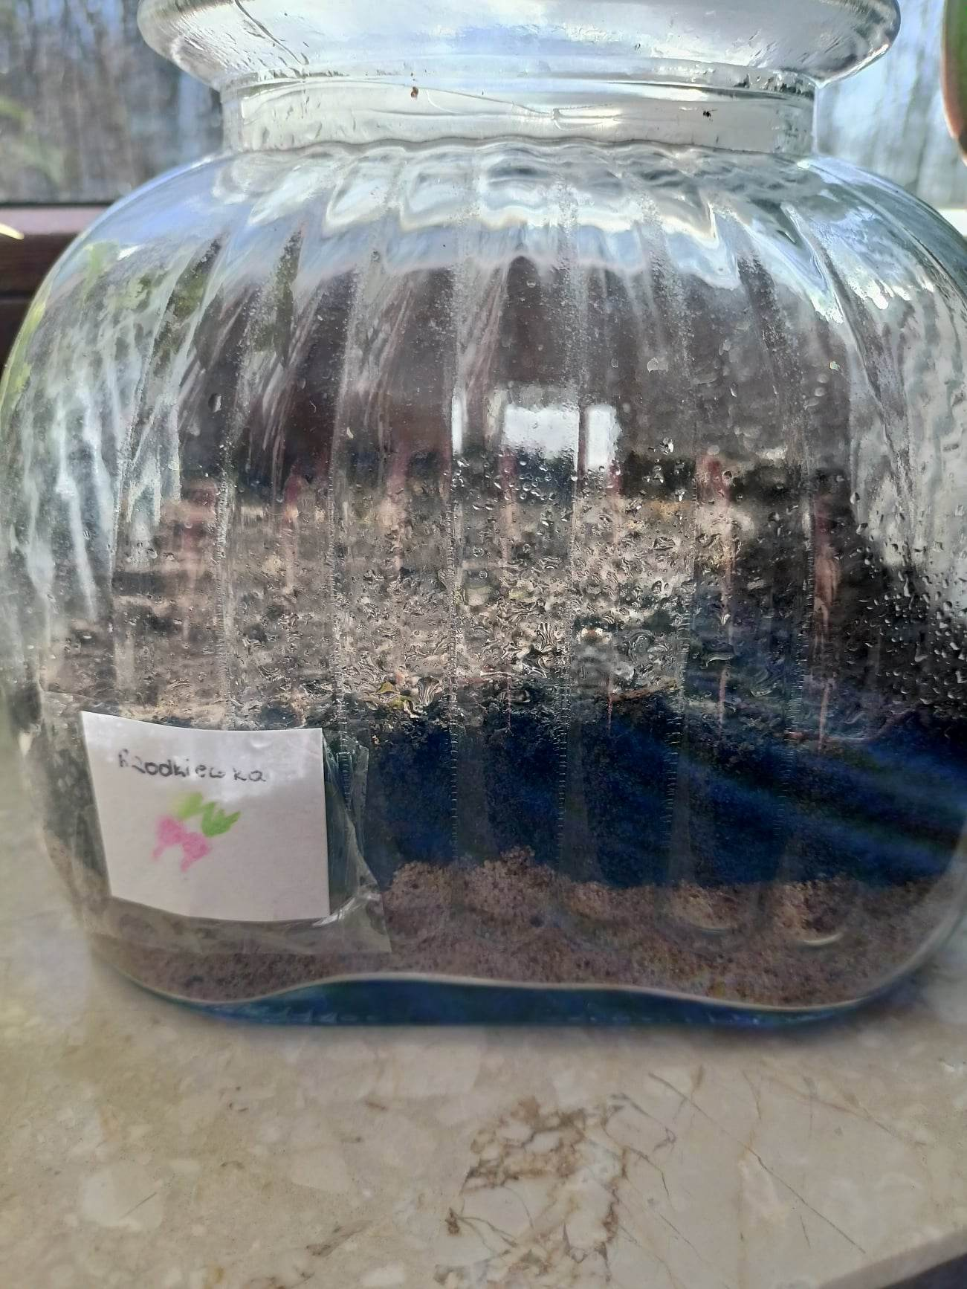

Slide 4
29 marca
Po 2 dniach od zasiania nasion zaczęły wyrastać pierwsze kiełki roślin- pszenicy i rzodkiewki, a na naczyniu pojawiły się oznaki parującej wody.

Slide 5
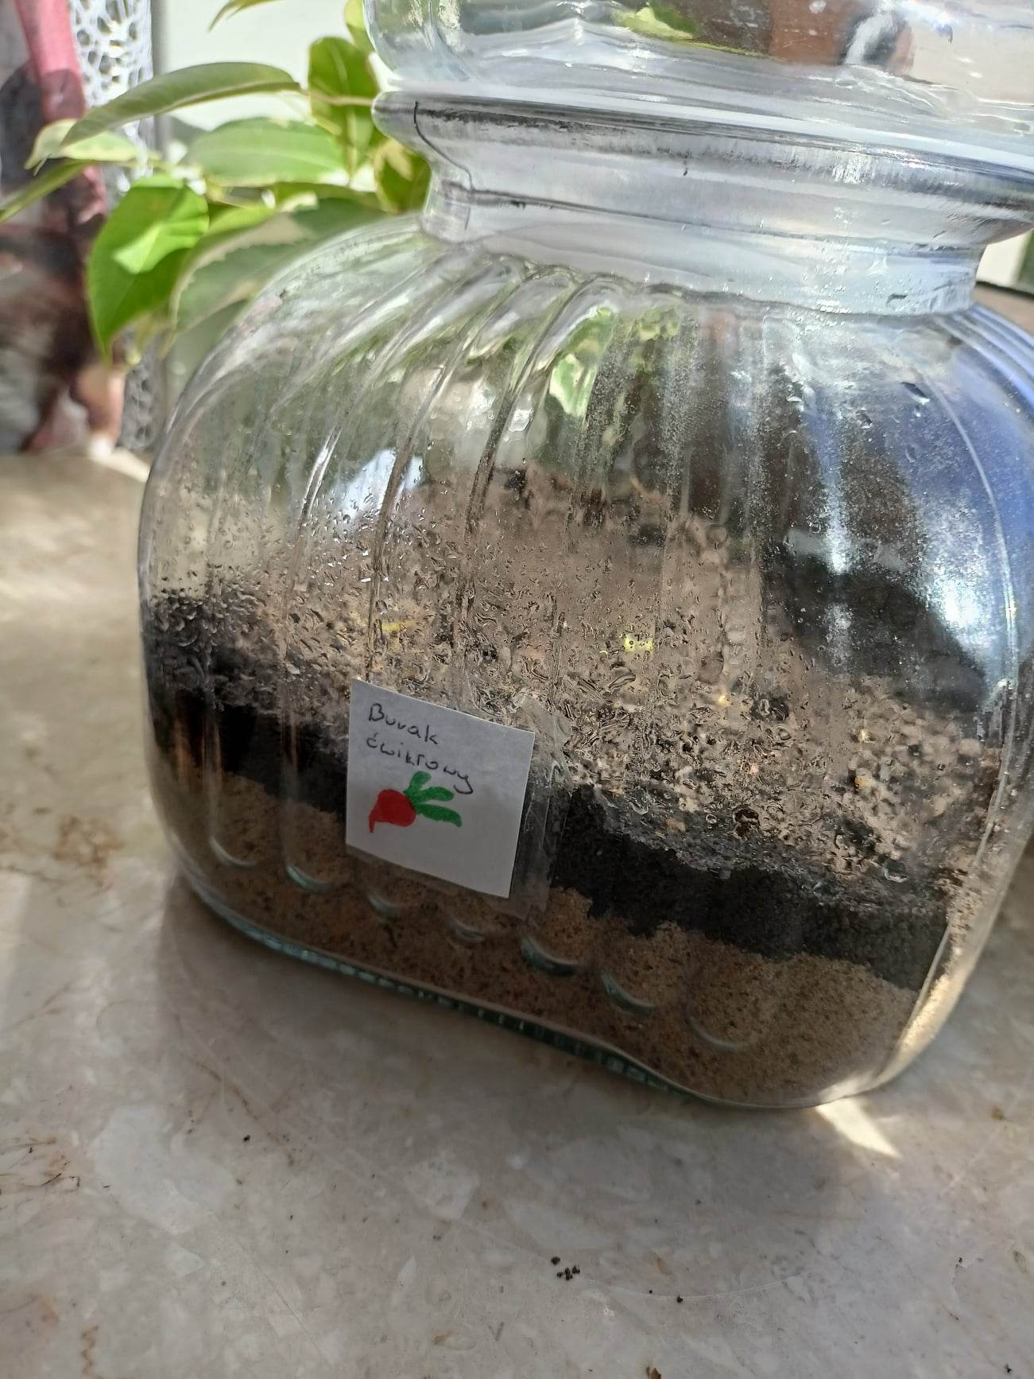
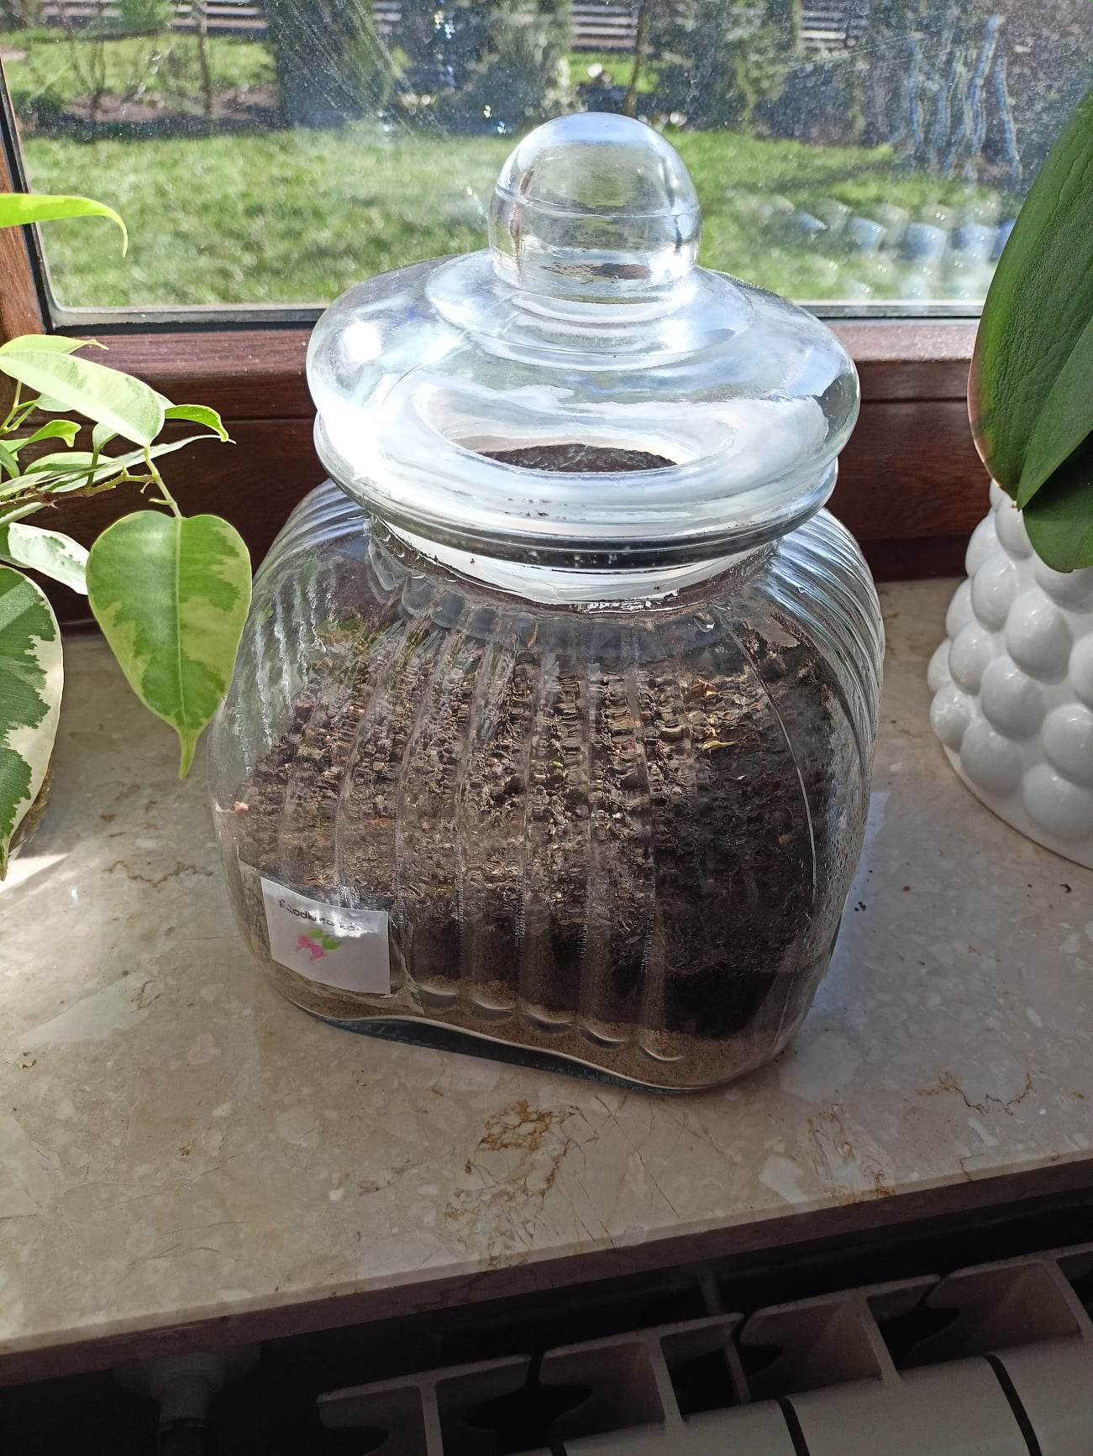

Slide 6
1 kwietnia
Po 5 dniach nasiona zaczęły mocniej wyrastać i widoczne były ich pierwsze listki. Ścianki naczynia były znacznie bardziej okryte wodą.

Slide 7
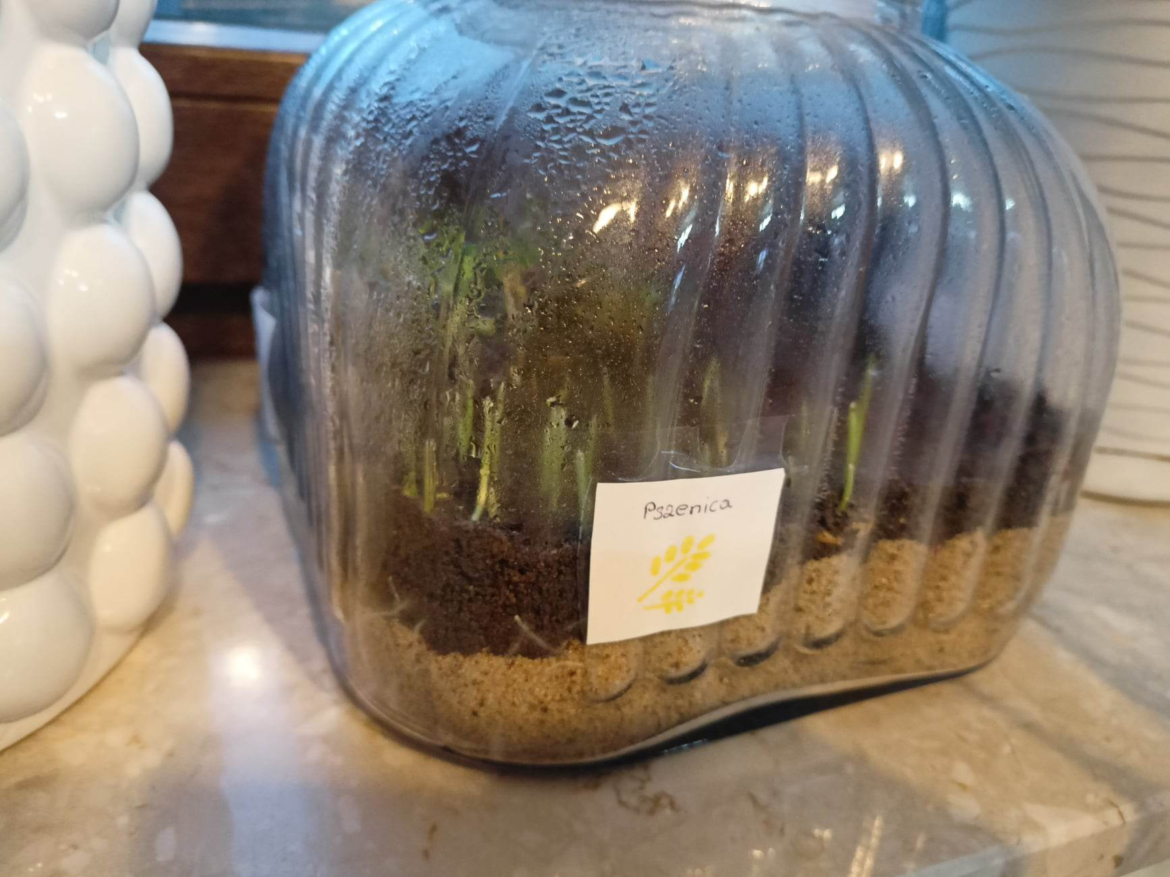

Slide 8
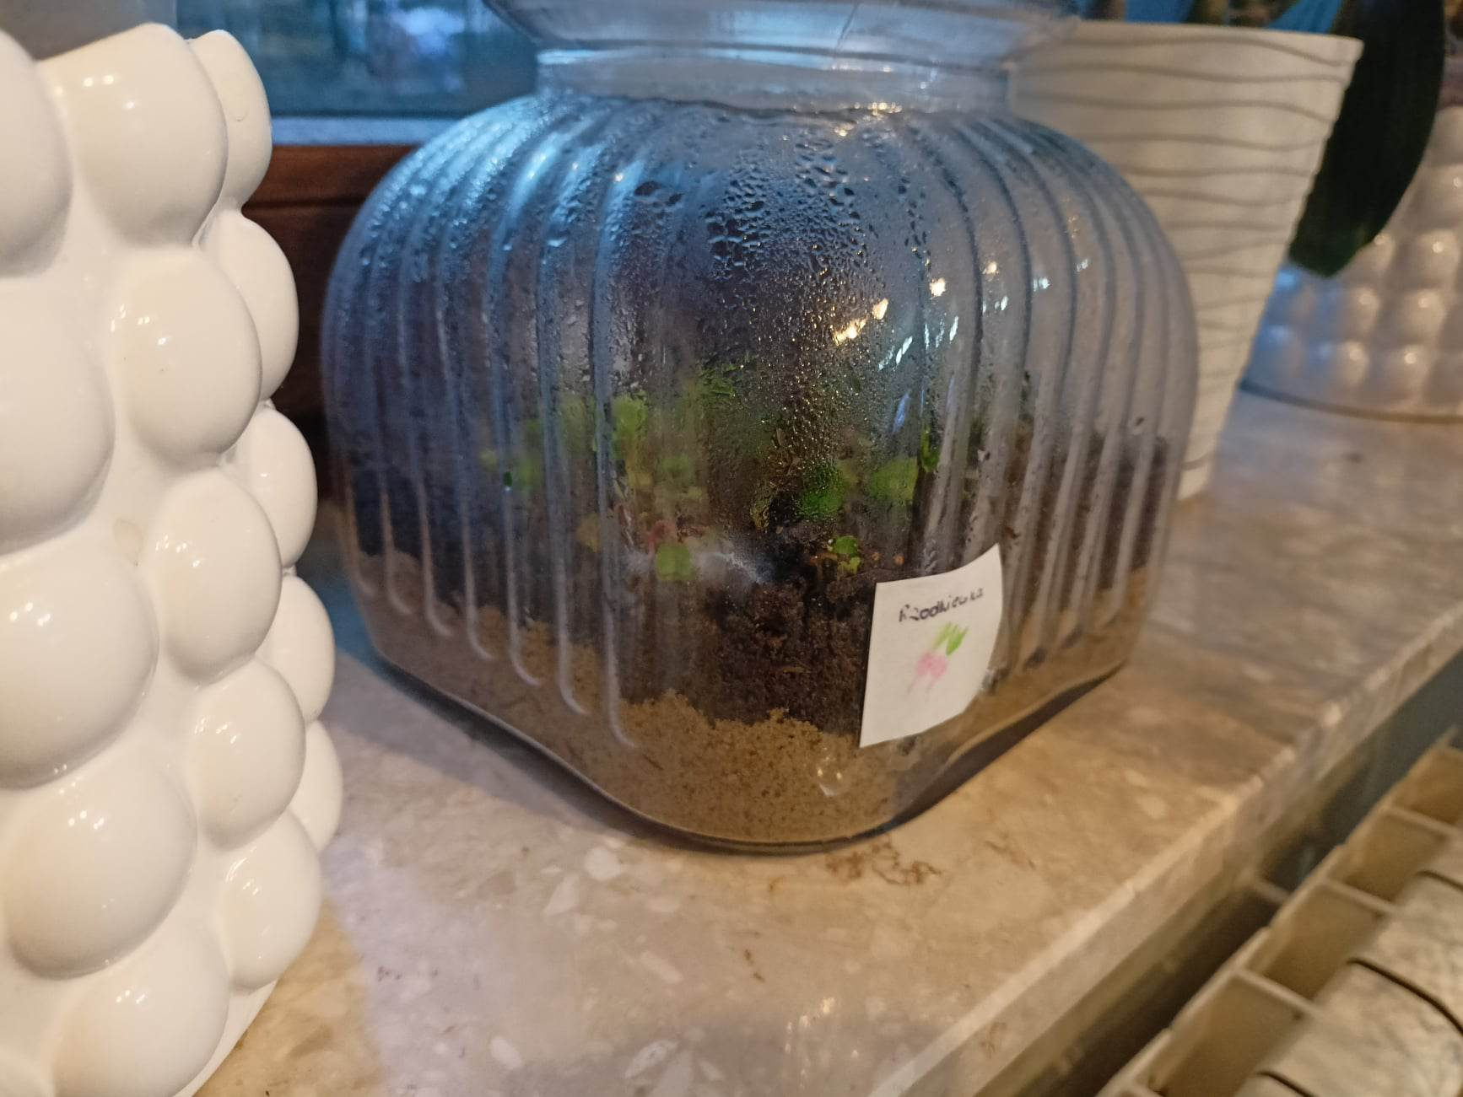

Slide 9
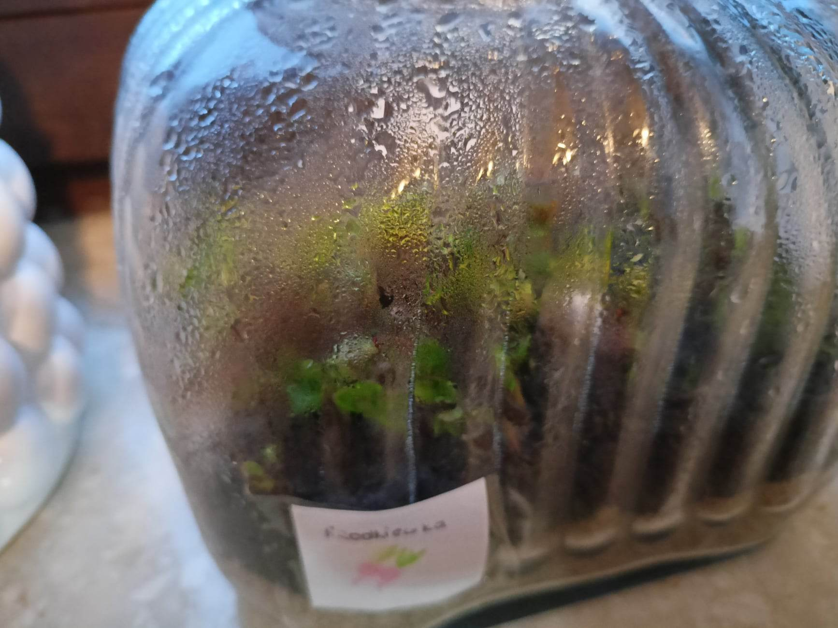

Slide 10
3 kwietnia
Widoczne zaczęły być korzenie pszenicy i rzodkiewki. Buraki dopiero zaczęły kiełkować. Ścianki dalej były okryte skroploną wodą.

Slide 11
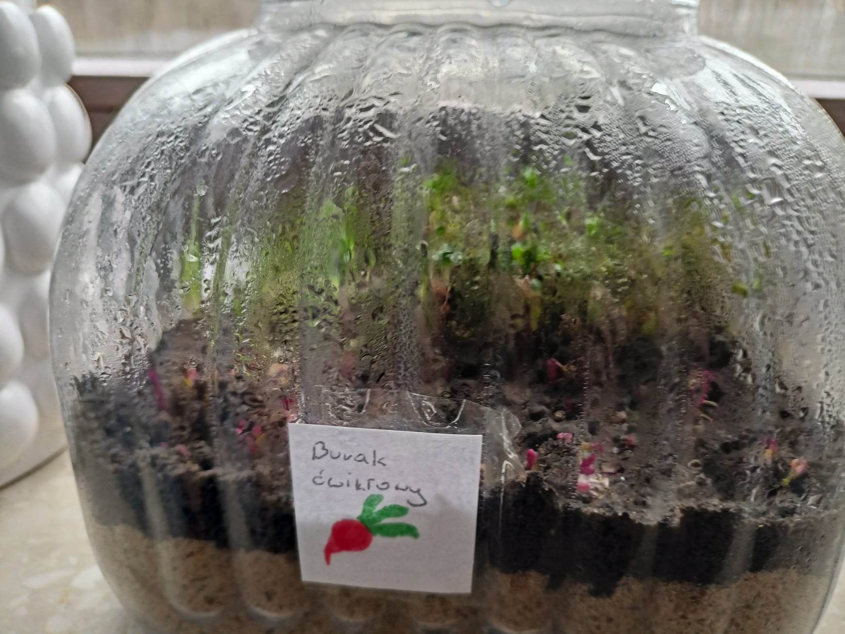

Slide 12
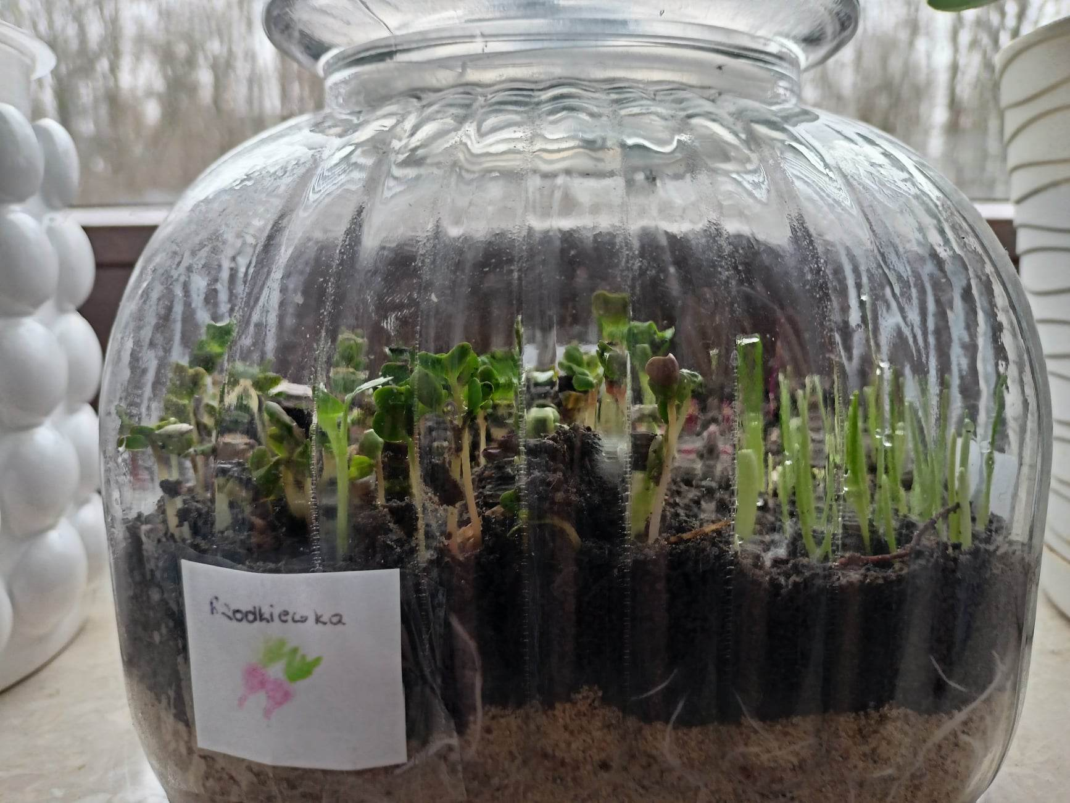

Slide 13
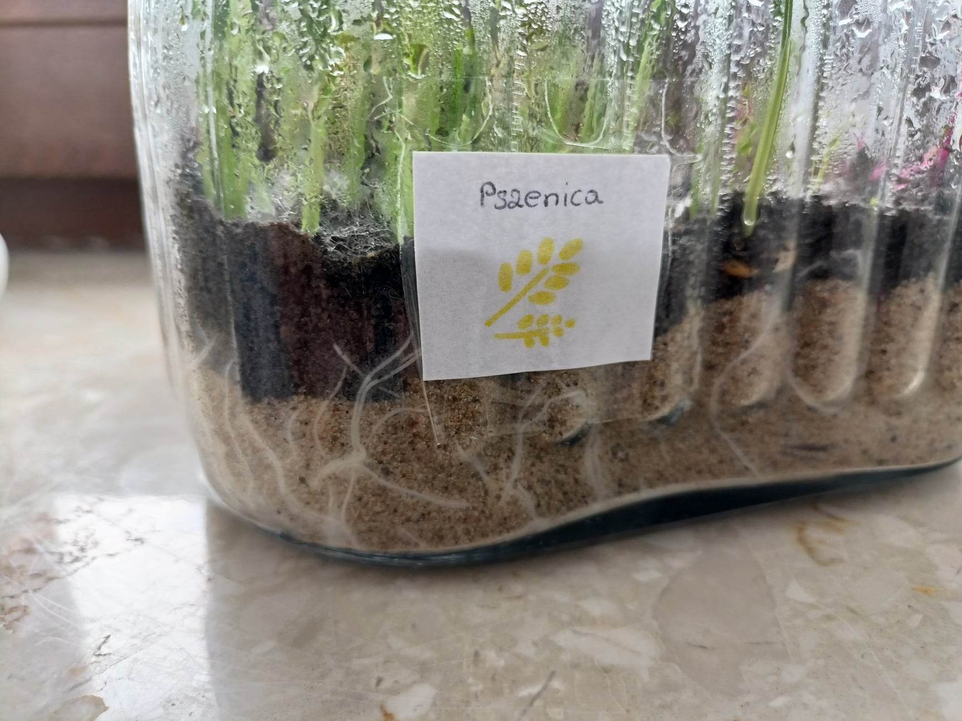

Slide 14
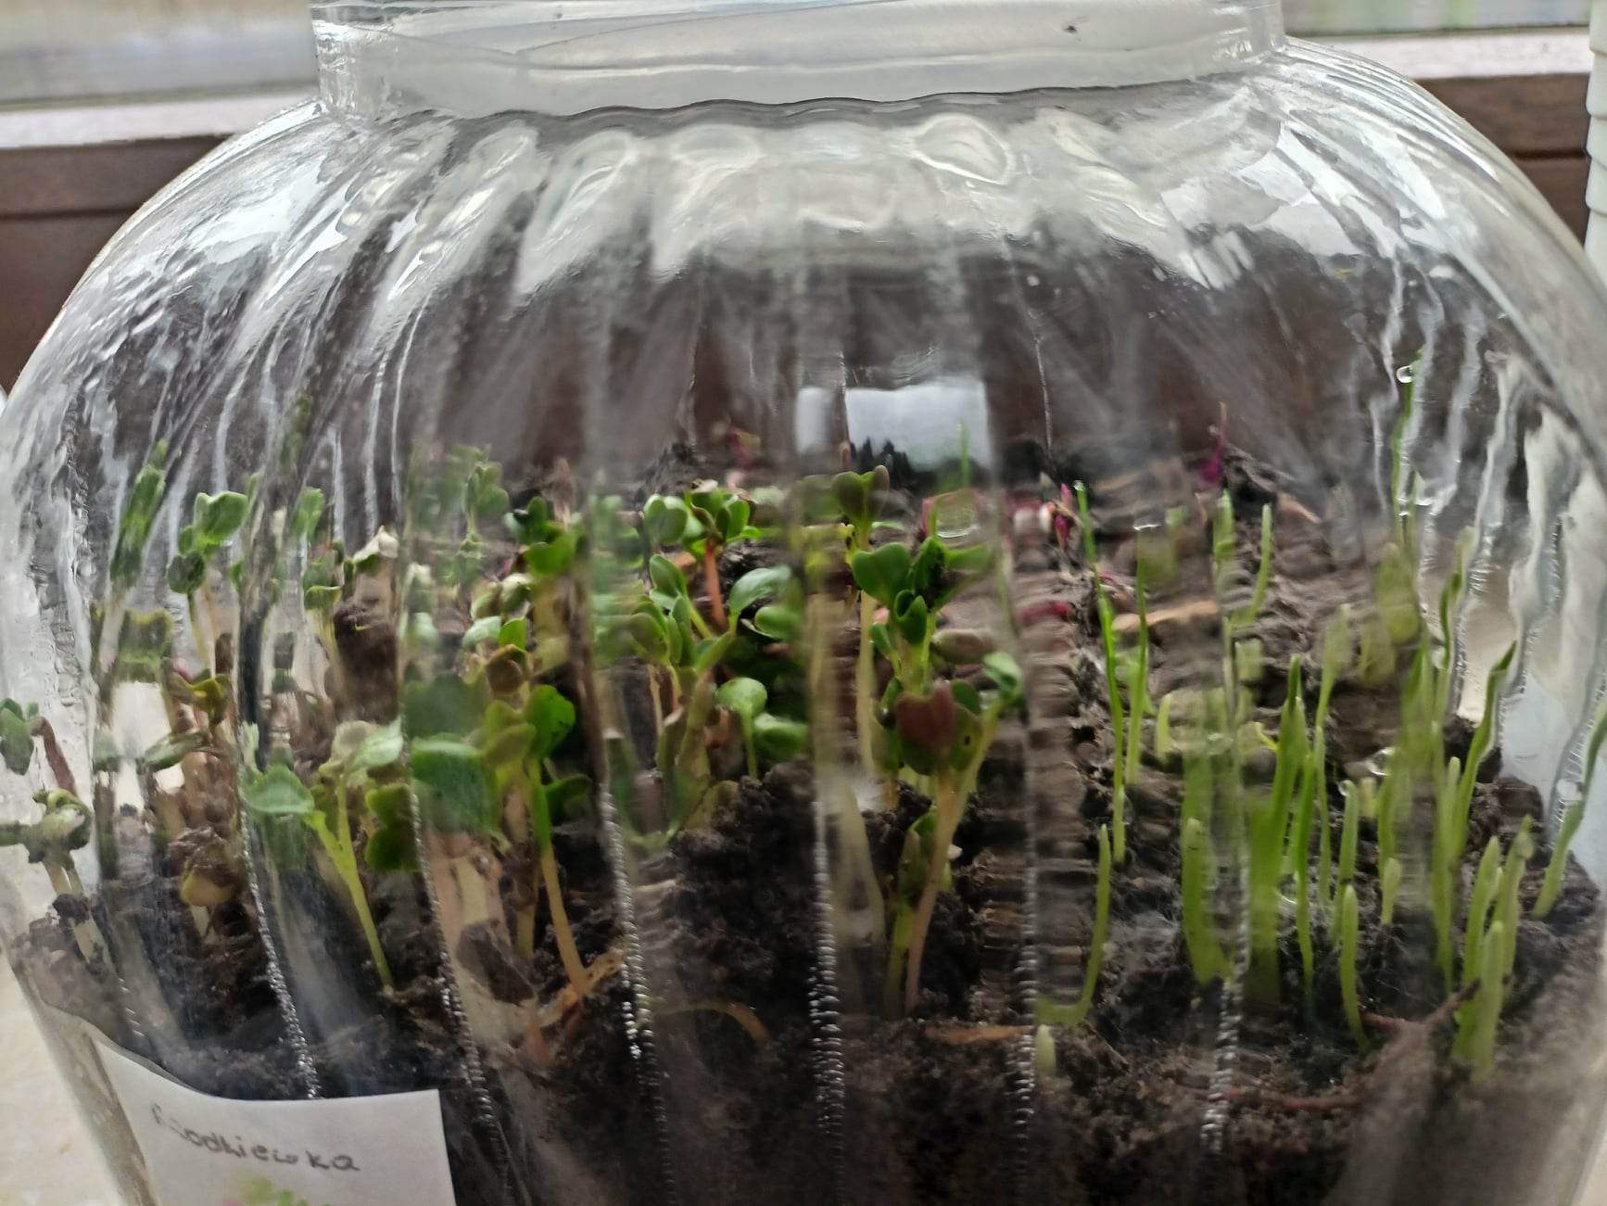

Slide 15
10 kwietnia
Pszenica nadal rosła w warunkach mojego ekosystemu lecz burak i rzodkiewka przestały kiełkować. Ścianki naczynia pokryte były dużą ilością kropel wody. Po 2 dniach sytuacja zaczęła się poprawiać, wszystko zaczęło rosnąć.

Slide 16
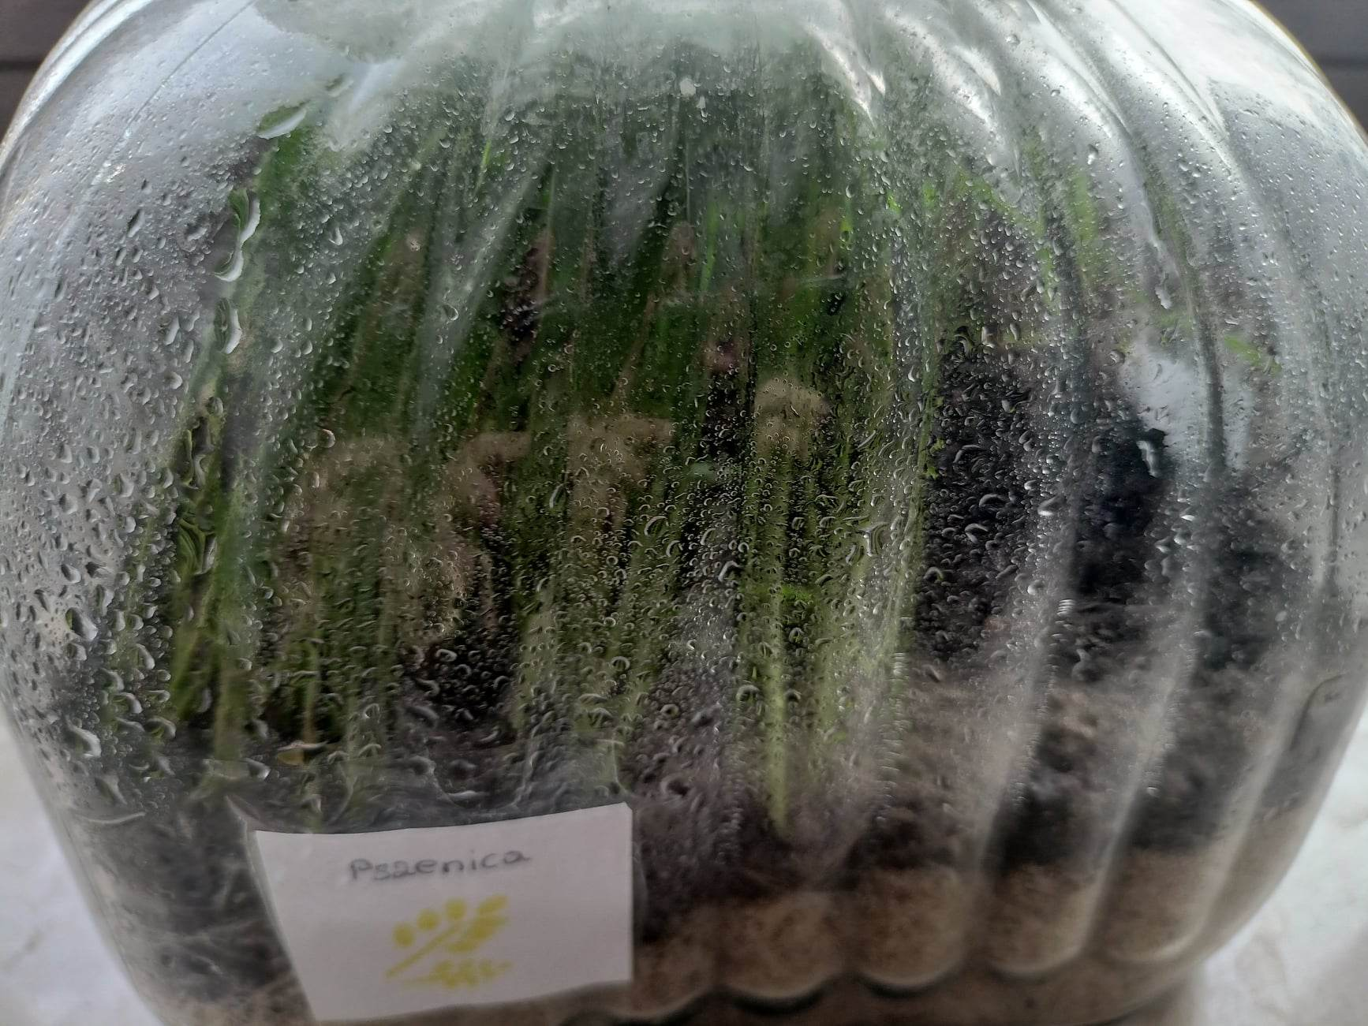

Slide 17
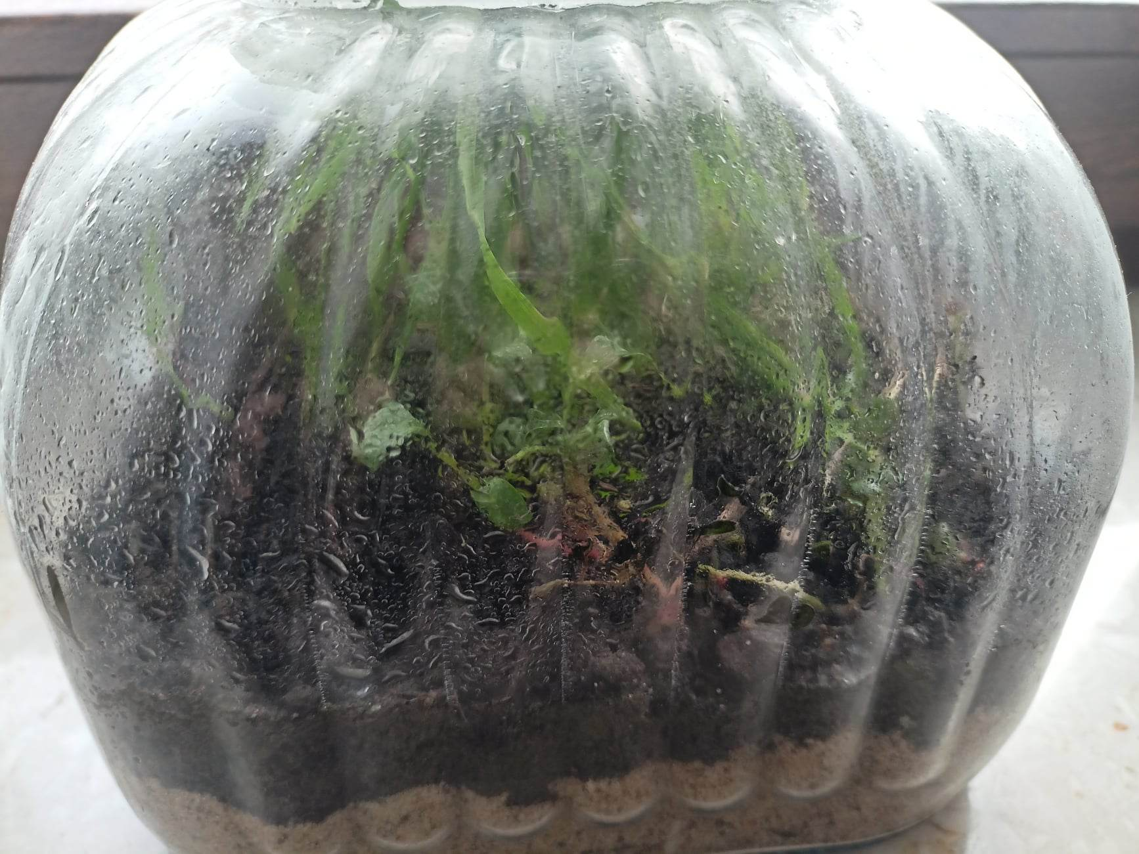

Slide 18
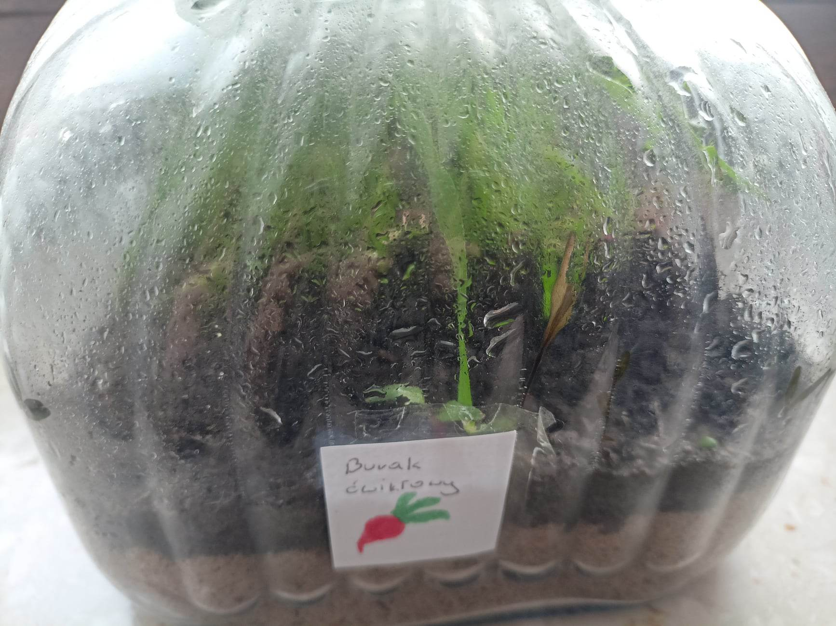

Slide 19
Wnioski
Rośliny bardzo szybko urosły, a nasiona same wytwarzały sobie potrzebne do życia substancje. Przy nadmiarze lub braku wody, słońca czy innych potrzebnych czynników zaczynają obumierać tworząc sole mineralne dla innych roślin, które są niezbędne dla ich rozwoju.

Slide 20
Koniec

